Slide 1
Díváme se na film

Slide 2
Film k přehrátí naleznete na tomto odkazu.
https://filmouka.cz/lekce/02-02/

Slide 3
Co jsme viděli?

Slide 4
Co jsme viděli?
1) Kdo je autorem filmu?

Slide 5
Co jsme viděli?
1) Kdo je autorem filmu?
2) Na jaké umělecké škole film vznikl?

Slide 6
Co jsme viděli?
1) Kdo je autorem filmu?
2) Na jaké umělecké škole film vznikl?
3) Jak se film jmenuje?

Slide 7
Co jsme viděli?
1) Kdo je autorem filmu?
2) Na jaké umělecké škole film vznikl?
3) Jak se film jmenuje?
4) Jaký objekt malují žáci a žákyně na hodině výtvarné výchovy?

Slide 8
Co jsme viděli?
1) Kdo je autorem filmu?
2) Na jaké umělecké škole film vznikl?
3) Jak se film jmenuje?
4) Jaký objekt malují žáci a žákyně na hodině výtvarné výchovy?
5) Jakou barvu má píšťalka, na kterou učitel píská?

Slide 9
Co jsme viděli?
1) Kdo je autorem filmu?
2) Na jaké umělecké škole film vznikl?
3) Jak se film jmenuje?
4) Jaký objekt malují žáci a žákyně na hodině výtvarné výchovy?
5) Jakou barvu má píšťalka, na kterou učitel píská?
6) Co visí na řídítkách holčina kola?

Slide 10
Co jsme viděli?
1) Kdo je autorem filmu?
2) Na jaké umělecké škole film vznikl?
3) Jak se film jmenuje?
4) Jaký objekt malují žáci a žákyně na hodině výtvarné výchovy?
5) Jakou barvu má píšťalka, na kterou učitel píská?
6) Co visí na řídítkách holčina kola?
7) Jak se jmenuje základní škola, kde se děj filmu odehrává?

Slide 11
Co jsme viděli?
1) Kdo je autorem filmu?
2) Na jaké umělecké škole film vznikl?
3) Jak se film jmenuje?
4) Jaký objekt malují žáci a žákyně na hodině výtvarné výchovy?
5) Jakou barvu má píšťalka, na kterou učitel píská?
6) Co visí na řídítkách holčina kola?
7) Jak se jmenuje základní škola, kde se děj filmu odehrává?
8) Poznali jste některý z obrazů, které visí holce na zdech v pokoji?

Slide 12
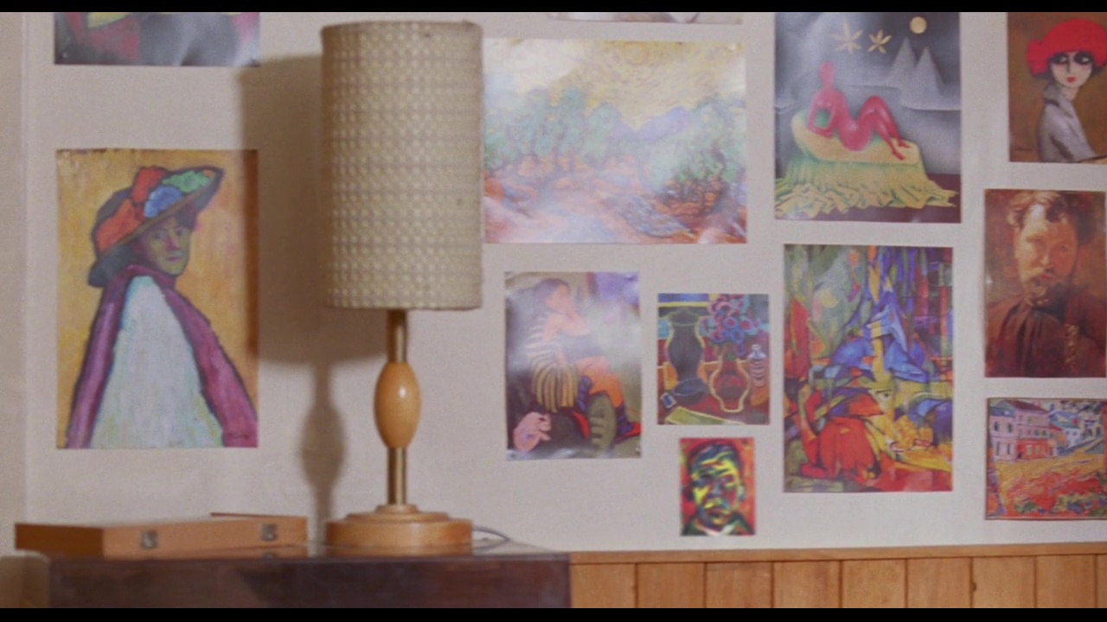
Co jsme viděli?
8) Poznali jste některý z obrazů, které visí holce v pokoji na zdech?

Slide 13
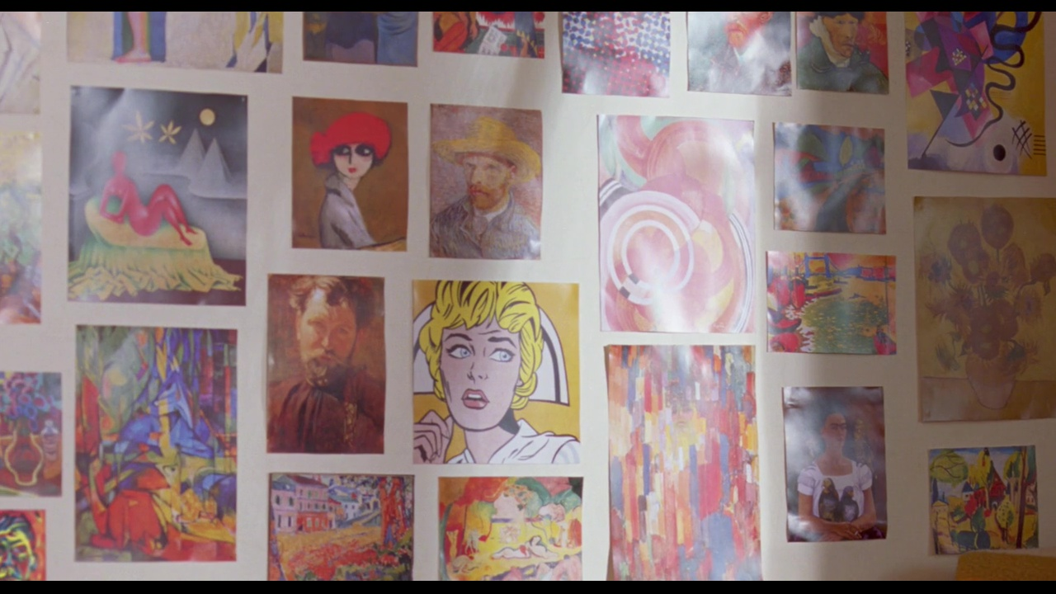
Co jsme viděli?
8) Poznali jste některý z obrazů, které visí holce v pokoji na zdech?

Slide 14
Co jsme viděli?
1) Kdo je autorem filmu?
2) Na jaké umělecké škole film vznikl?
3) Jak se film jmenuje?
4) Jaký objekt malují žáci a žákyně na hodině výtvarné výchovy?
5) Jakou barvu má píšťalka, na kterou učitel píská?
6) Co visí na řídítkách holčina kola?
7) Jak se jmenuje základní škola, kde se děj filmu odehrává?
8) Poznali jste některý z obrazů, které visí holce na zdech v pokoji?
9) Jakou barvu při malování holka pravděpodobně nejraději používá?

Slide 15
Co jsme viděli?
1) Kdo je autorem filmu?
2) Na jaké umělecké škole film vznikl?
3) Jak se film jmenuje?
4) Jaký objekt malují žáci a žákyně na hodině výtvarné výchovy?
5) Jakou barvu má píšťalka, na kterou učitel píská?
6) Co visí na řídítkách holčina kola?
7) Jak se jmenuje základní škola, kde se děj filmu odehrává?
8) Poznali jste některý z obrazů, které visí holce na zdech v pokoji?
9) Jakou barvu při malování holka pravděpodobně nejraději používá?
10) Kde holka rozvěšuje na závěr filmu obrazy na výstavku pro ostatní?

Slide 16
Co jsme viděli?
1) Kdo je autorem filmu?
2) Na jaké umělecké škole film vznikl?
3) Jak se film jmenuje?
4) Jaký objekt malují žáci a žákyně na hodině výtvarné výchovy?
5) Jakou barvu má píšťalka, na kterou učitel píská?
6) Co visí na řídítkách holčina kola?
7) Jak se jmenuje základní škola, kde se děj filmu odehrává?
8) Poznali jste některý z obrazů, které visí holce na zdech v pokoji?
9) Jakou barvu při malování holka pravděpodobně nejraději používá?
10) Kde holka rozvěšuje na závěr filmu obrazy na výstavku pro ostatní?
11) Na jaký nástroj je nahrána nejčastěji používaná doprovodná hudba?

Slide 17
Co jsme viděli?
1) Kdo je autorem filmu?
2) Na jaké umělecké škole film vznikl?
3) Jak se film jmenuje?
4) Jaký objekt malují žáci a žákyně na hodině výtvarné výchovy?
5) Jakou barvu má píšťalka, na kterou učitel píská?
6) Co visí na řídítkách holčina kola?
7) Jak se jmenuje základní škola, kde se děj filmu odehrává?
8) Poznali jste některý z obrazů, které visí holce na zdech v pokoji?
9) Jakou barvu při malování holka pravděpodobně nejraději používá?
10) Kde holka rozvěšuje na závěr filmu obrazy na výstavku pro ostatní?
11) Na jaký nástroj je nahrána nejčastěji používaná doprovodná hudba?
12) Jakou knížku si čte na závěr učitel za katedrou v hodině?

Slide 18
Co jsme viděli?
1) Kdo je autorem filmu?
2) Na jaké umělecké škole film vznikl?
3) Jak se film jmenuje?
4) Jaký objekt malují žáci a žákyně na hodině výtvarné výchovy?
5) Jakou barvu má píšťalka, na kterou učitel píská?
6) Co visí na řídítkách holčina kola?
7) Jak se jmenuje základní škola, kde se děj filmu odehrává?
8) Poznali jste některý z obrazů, které visí holce na zdech v pokoji?
9) Jakou barvu při malování holka pravděpodobně nejraději používá?
10) Kde holka rozvěšuje na závěr filmu obrazy na výstavku pro ostatní?
11) Na jaký nástroj je nahrána nejčastěji používaná doprovodná hudba?
12) Jakou knížku si čte na závěr učitel za katedrou v hodině?
13) Dokážete odhadnout stopáž/délku filmu, zaokrouhleno na minuty?

Slide 19
Odpovědi

Slide 20
odpovědi
1) Kdo je autorem filmu?

Slide 21
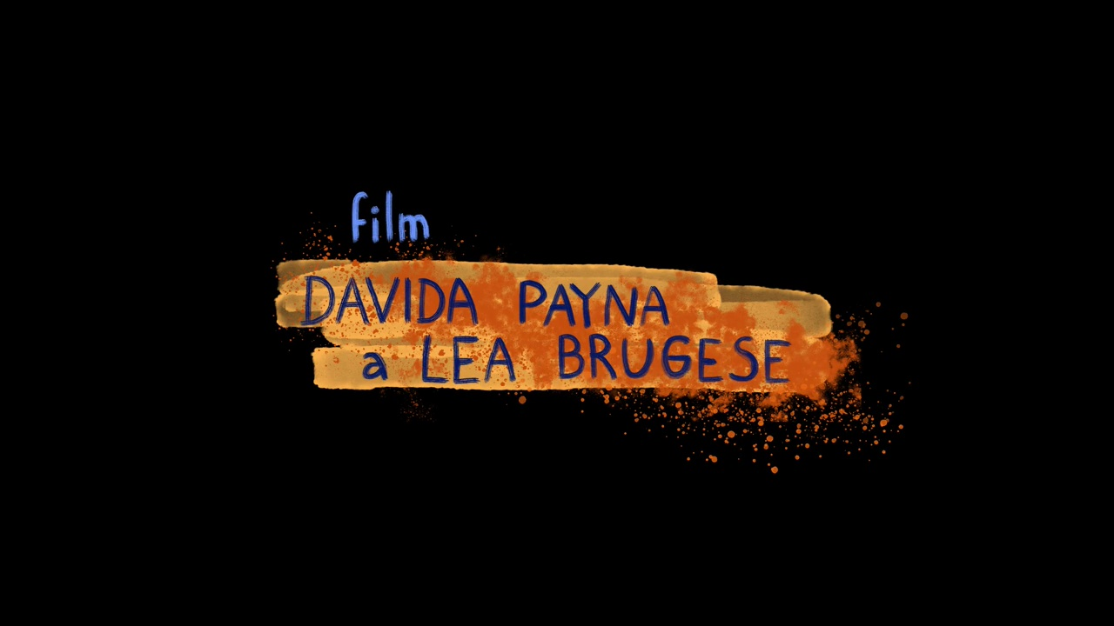
odpovědi
1) Kdo je autorem filmu?

Slide 22
odpovědi
2) Na jaké umělecké škole film vznikl?

Slide 23
odpovědi
2) Na jaké umělecké škole film vznikl?

Slide 24
odpovědi
3) Jak se film jmenuje?

Slide 25
odpovědi
3) Jak se film jmenuje?

Slide 26
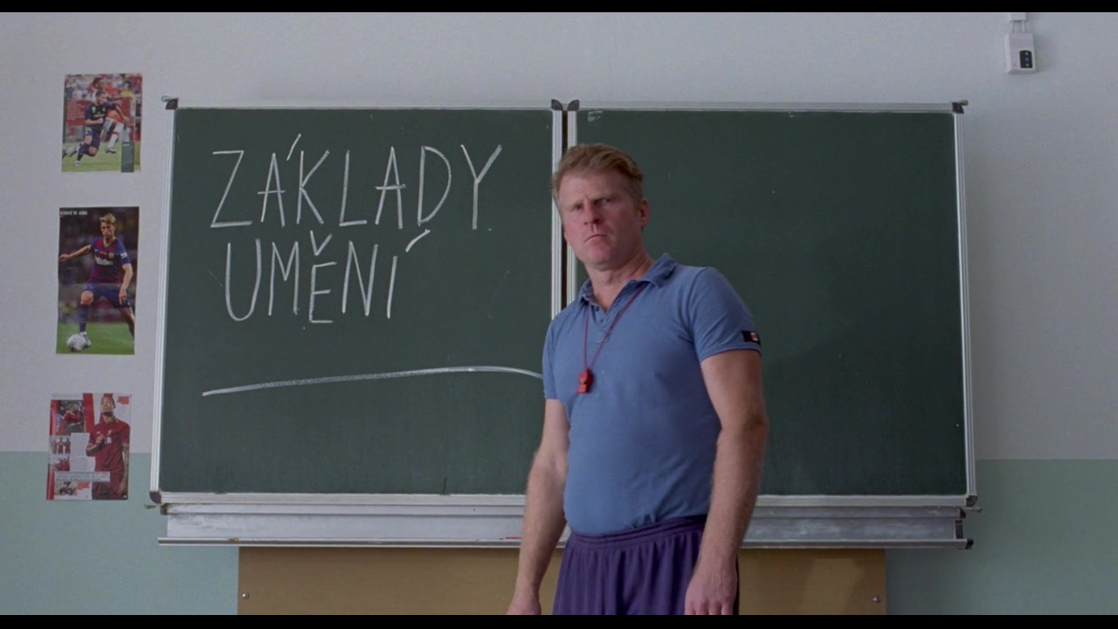
odpovědi
3) Jak se film jmenuje?

Slide 27
odpovědi
4) Jaký objekt malují žáci a žákyně na hodině výtvarné výchovy?

Slide 28
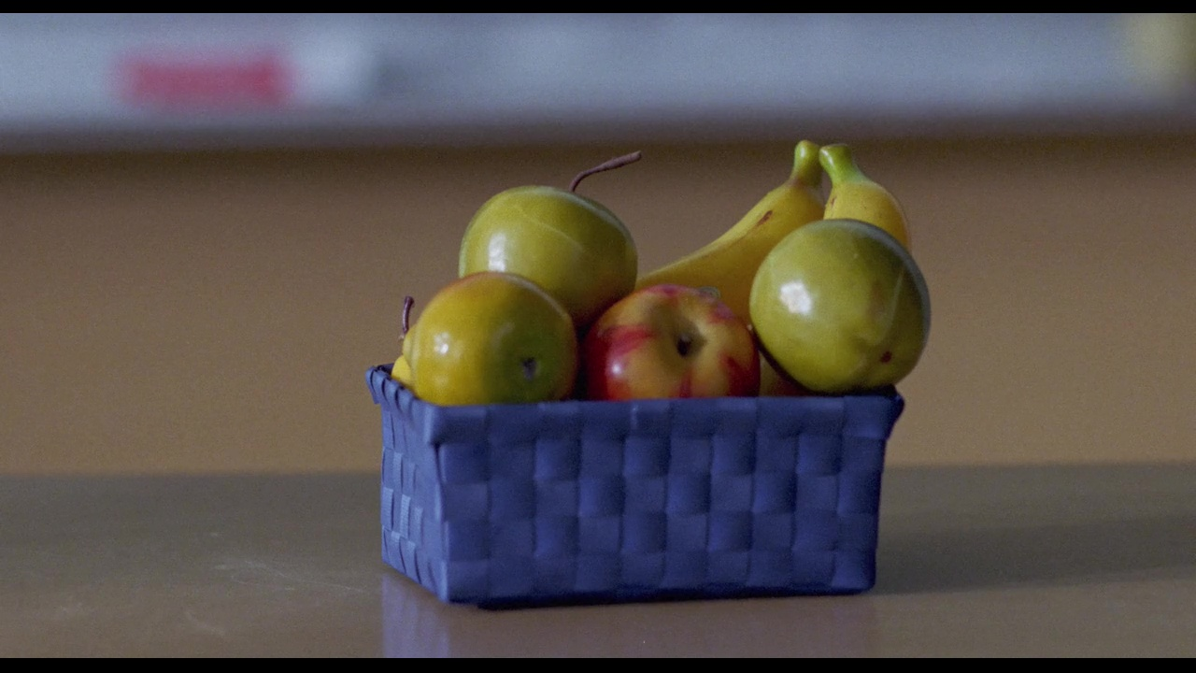
odpovědi
4) Jaký objekt malují žáci a žákyně na hodině výtvarné výchovy?

Slide 29
odpovědi
5) Jakou barvu má píšťalka, na kterou učitel píská?

Slide 30
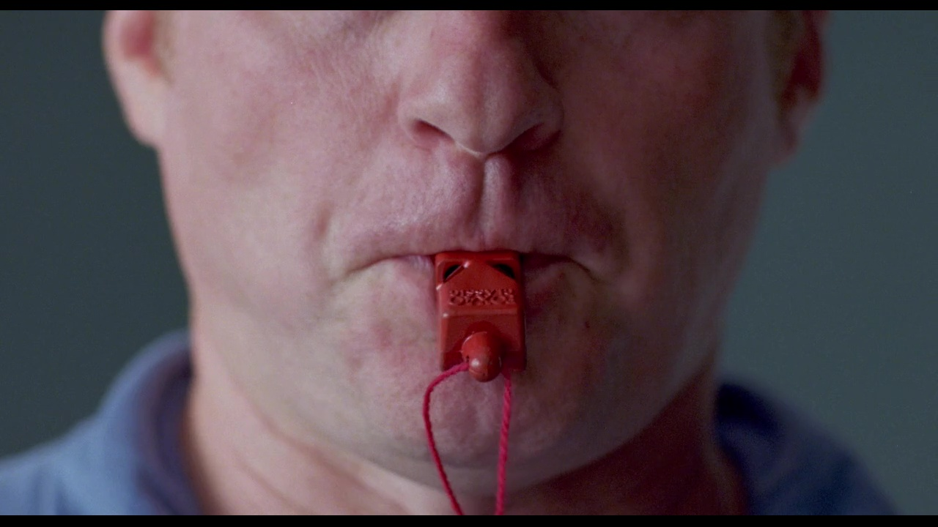
odpovědi
5) Jakou barvu má píšťalka, na kterou učitel píská?

Slide 31
odpovědi
6) Co visí na řídítkách holčina kola?

Slide 32
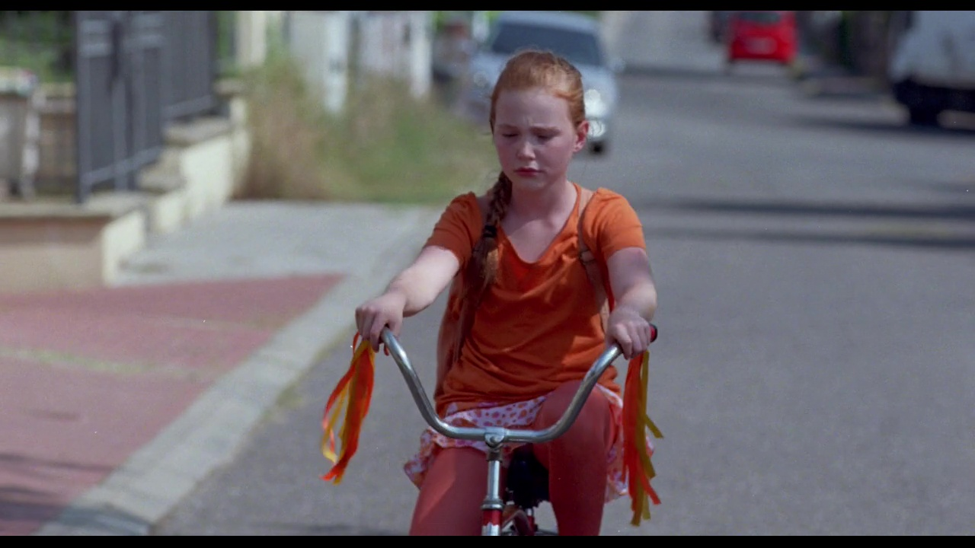
odpovědi
6) Co visí na řídítkách holčina kola?

Slide 33
odpovědi
7) Jak se jmenuje základní škola, kde se děj filmu odehrává?

Slide 34
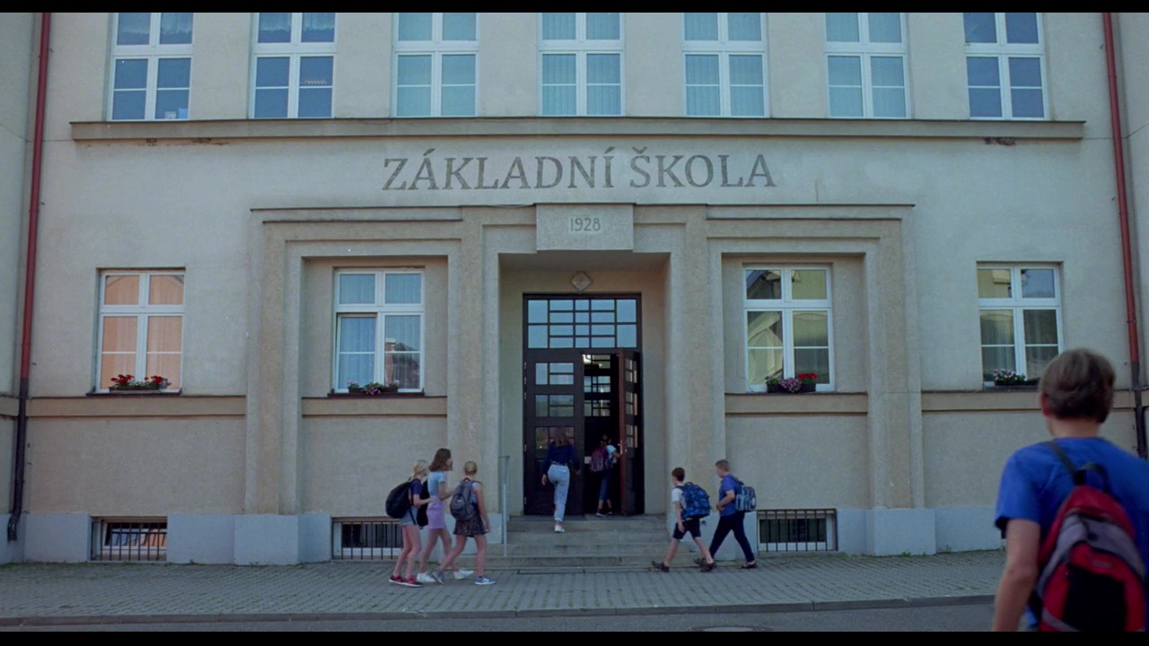
odpovědi
7) Jak se jmenuje základní škola, kde se děj filmu odehrává?

Slide 35
odpovědi
8) Poznali jste některý z obrazů, které visí holce v pokoji na zdech?

Slide 36
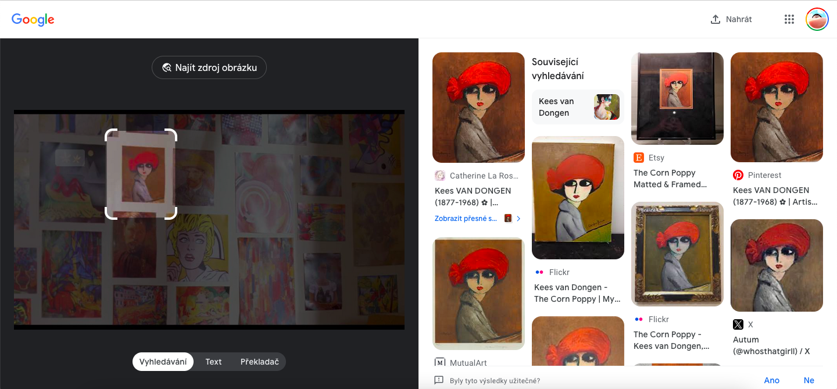
odpovědi
8) Poznali jste některý z obrazů, které visí holce v pokoji na zdech?

Slide 37
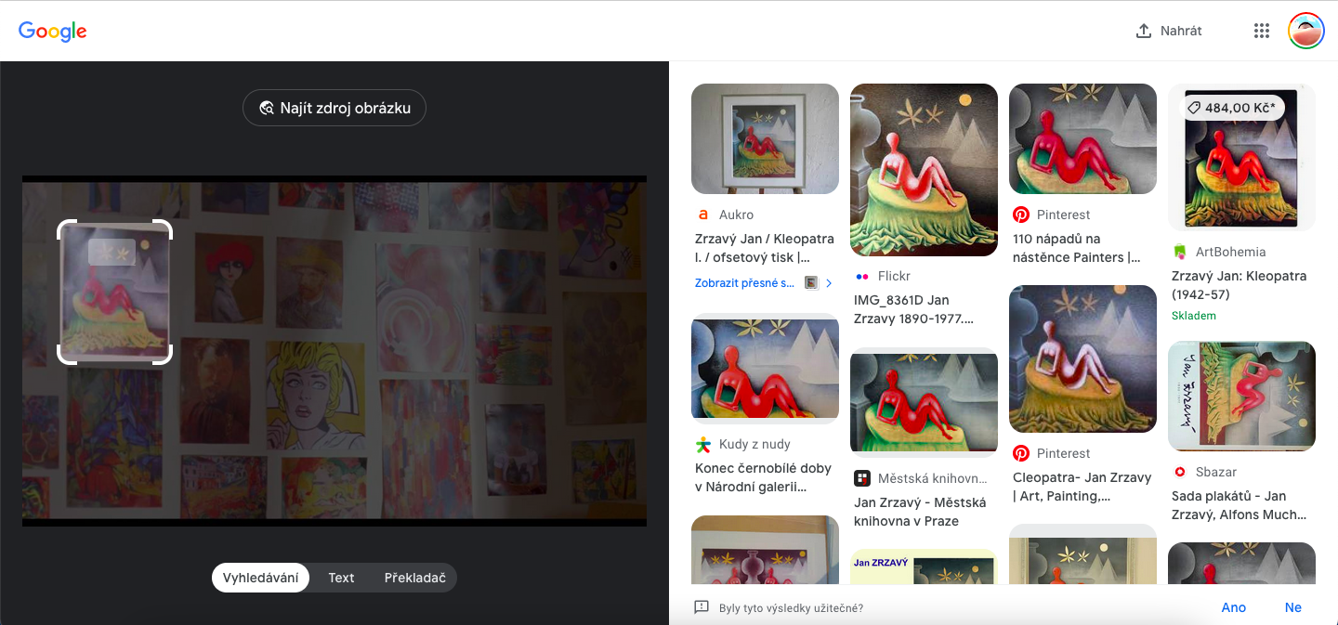
odpovědi
8) Poznali jste některý z obrazů, které visí holce v pokoji na zdech?

Slide 38
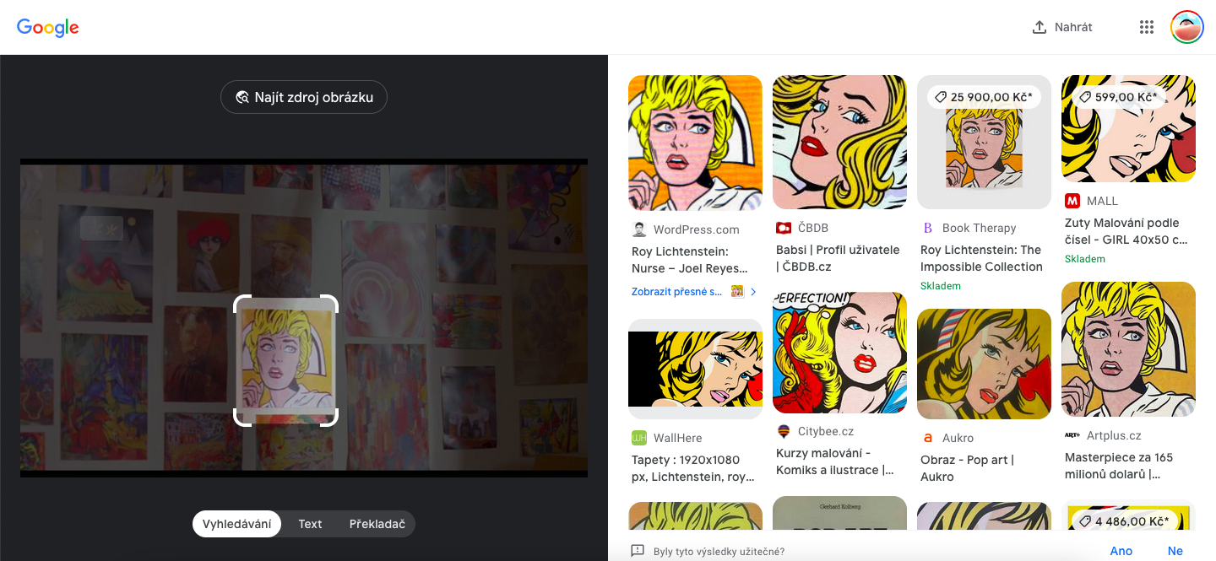
odpovědi
8) Poznali jste některý z obrazů, které visí holce v pokoji na zdech?

Slide 39
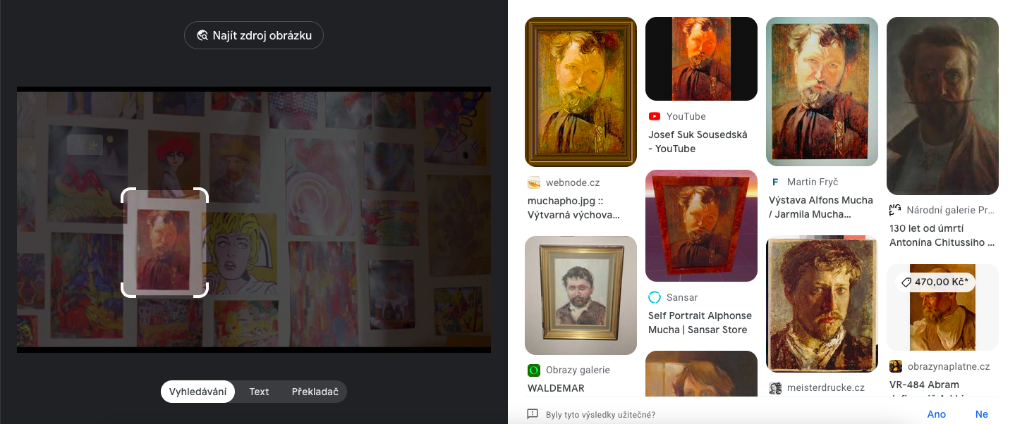
odpovědi
8) Poznali jste některý z obrazů, které visí holce v pokoji na zdech?

Slide 40
odpovědi
9) Jakou barvu při malování holka pravděpodobně nejraději používá?

Slide 41
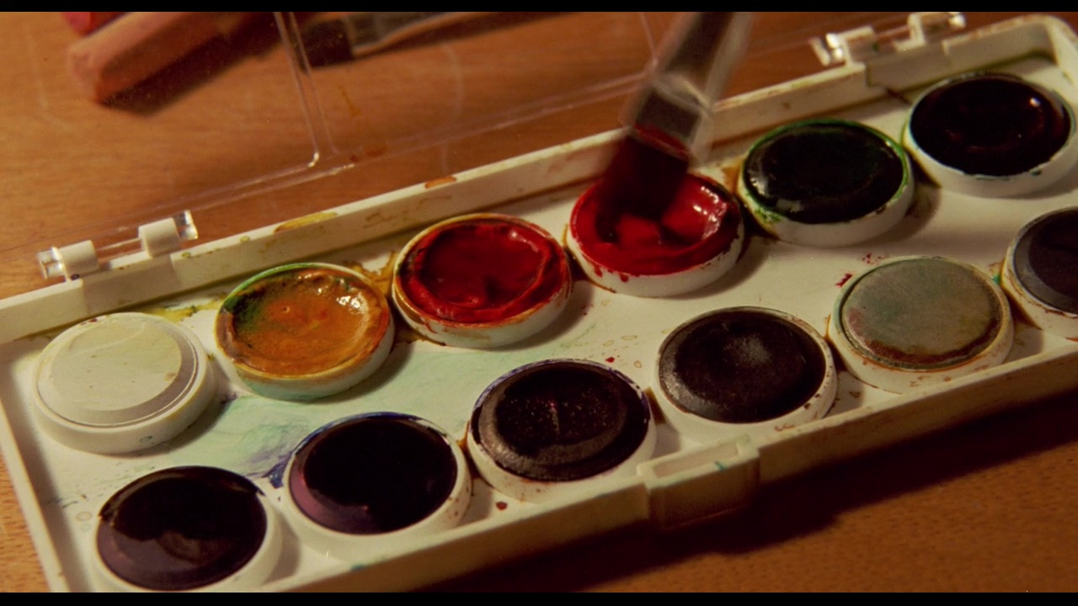
odpovědi
9) Jakou barvu při malování holka pravděpodobně nejraději používá?

Slide 42
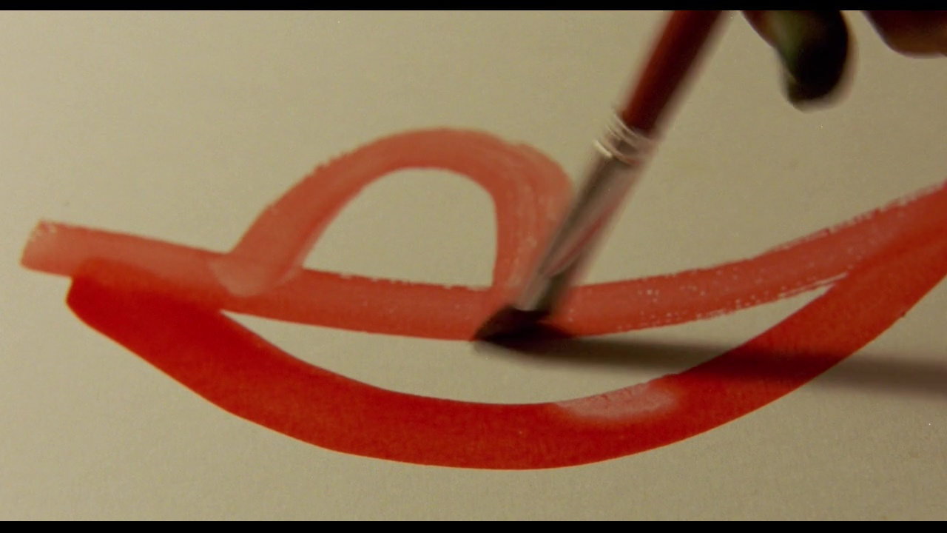
odpovědi
9) Jakou barvu při malování holka pravděpodobně nejraději používá?

Slide 43
odpovědi
10) Kde holka rozvěšuje na závěr filmu obrazy na výstavku pro ostatní?

Slide 44
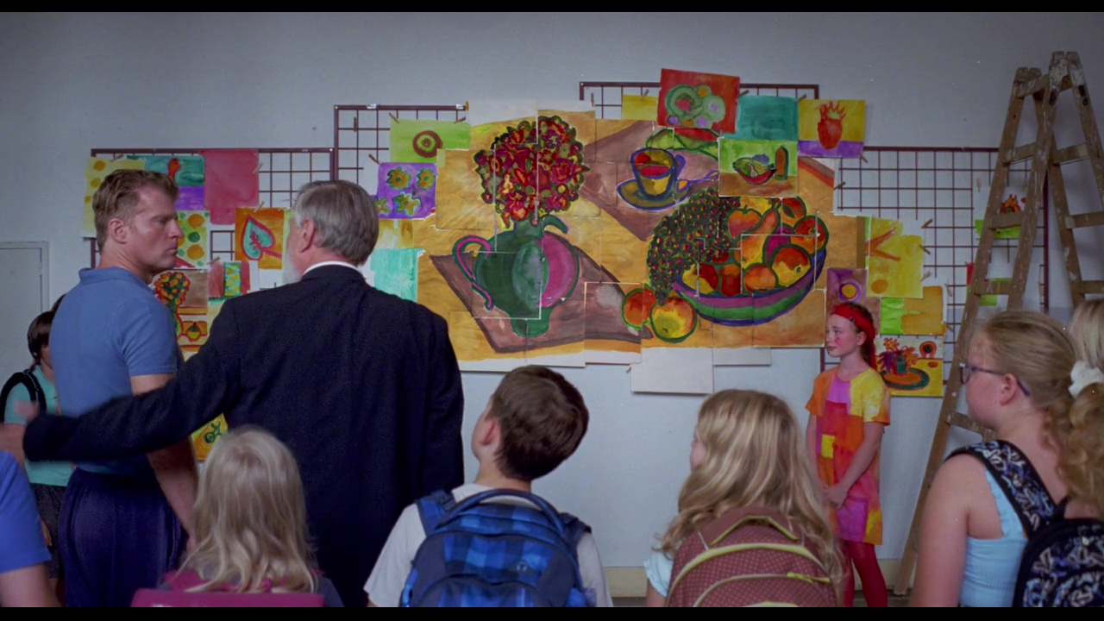
odpovědi
10) Kde holka rozvěšuje na závěr filmu obrazy na výstavku pro ostatní?

Slide 45
odpovědi
11) Na jaký nástroj je nahrána nejčastěji používaná doprovodná hudba?

Slide 46
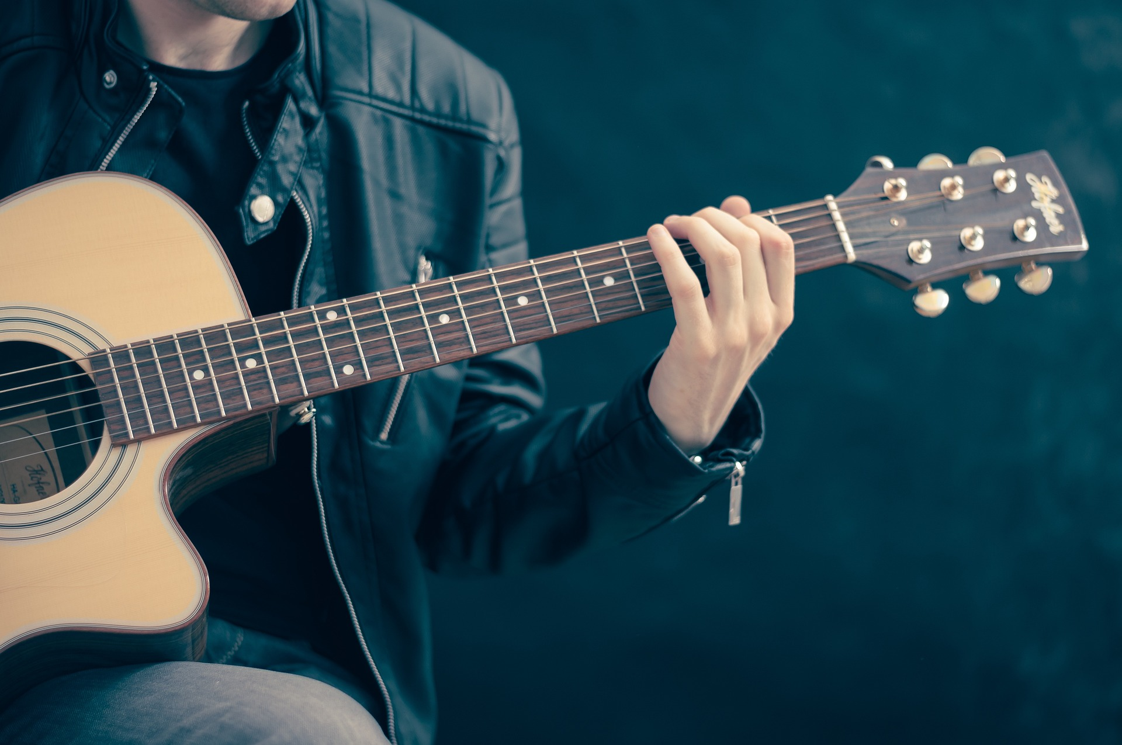
odpovědi
11) Na jaký nástroj je nahrána nejčastěji používaná doprovodná hudba?

Slide 47
odpovědi
12) Jakou knížku si čte na závěr učitel za katedrou v hodině?

Slide 48
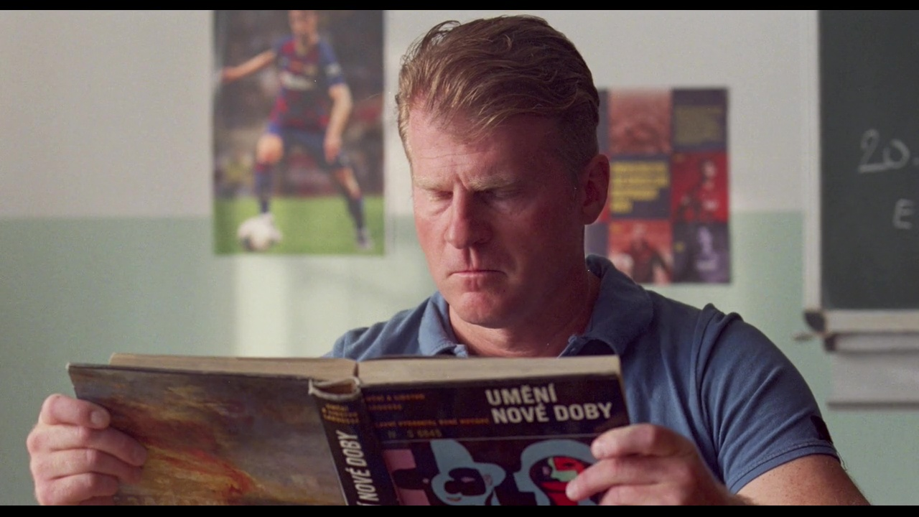
odpovědi
12) Jakou knížku si čte na závěr učitel za katedrou v hodině?

Slide 49
odpovědi
13) Dokážete odhadnout stopáž/délku filmu, zaokrouhleno na minuty?

Slide 50
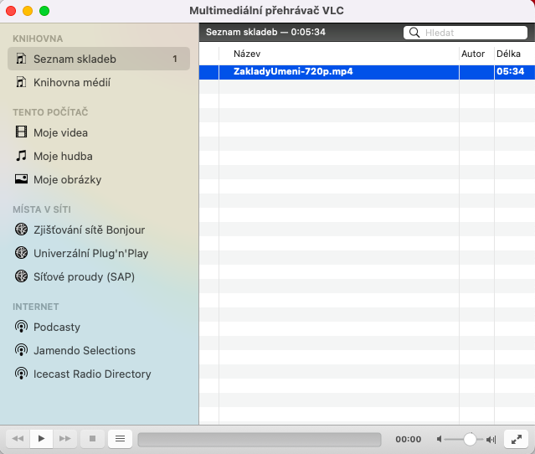
odpovědi
13) Dokážete odhadnout stopáž/délku filmu, zaokrouhleno na minuty?

Slide 51
Pustíme si film znova

Slide 52
Film k přehrátí naleznete na tomto odkazu.
https://filmouka.cz/lekce/02-02/

Slide 53
FILMOVÝ ROZBOR

Slide 54
FILMOVÝ ROZBOR
1) Čím je film výjimečný? Čím se odlišuje od většiny filmů, které známe? Vyjádřete se beze slov.

Slide 55
FILMOVÝ ROZBOR
1) Čím je film výjimečný? Čím se odlišuje od většiny filmů, které známe?

Slide 56
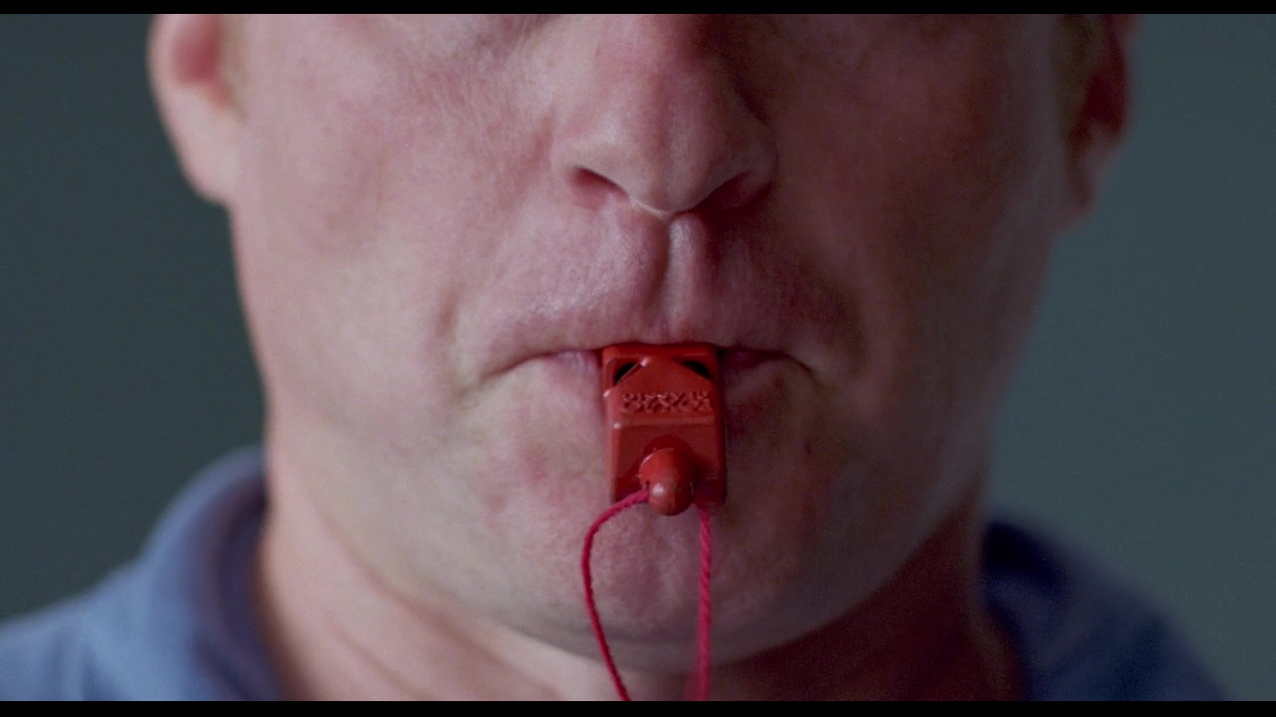
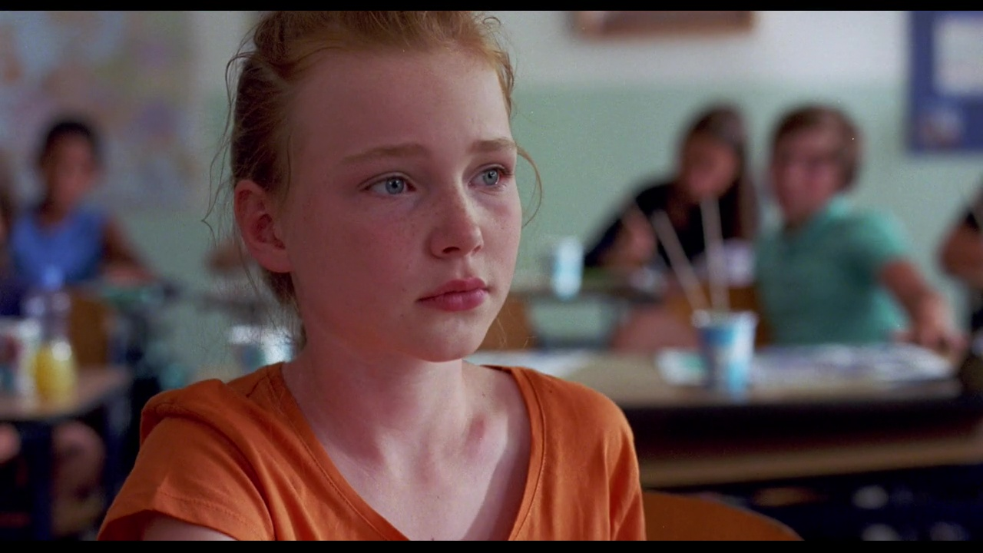
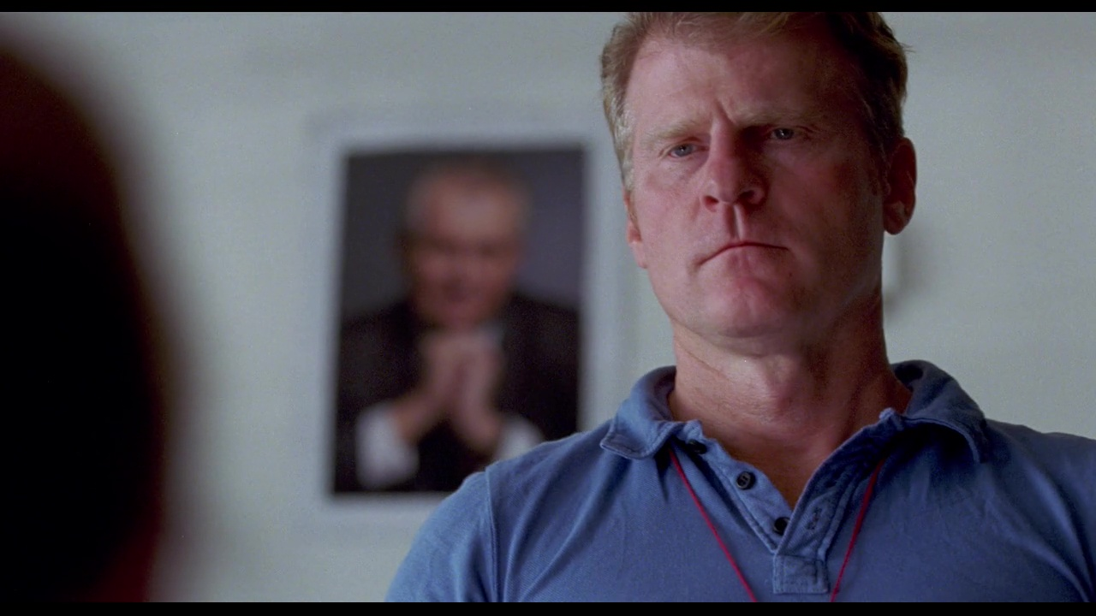
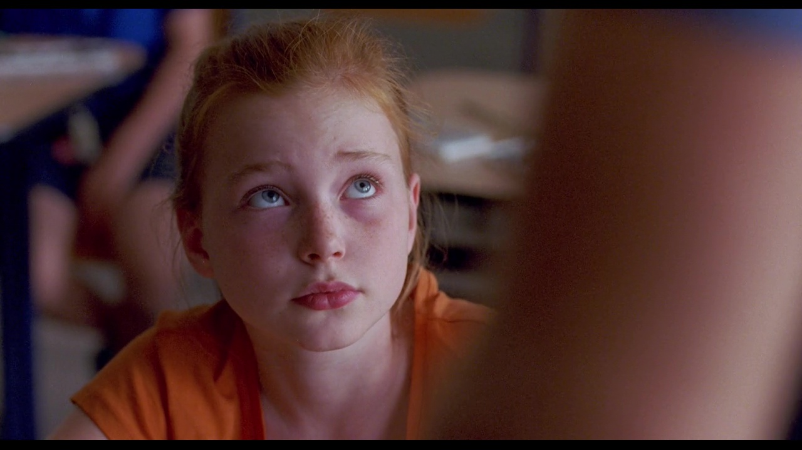
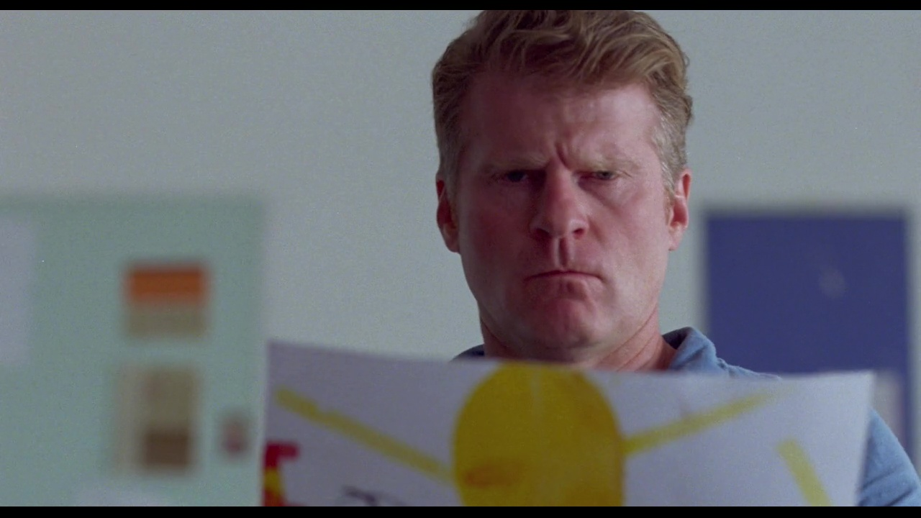
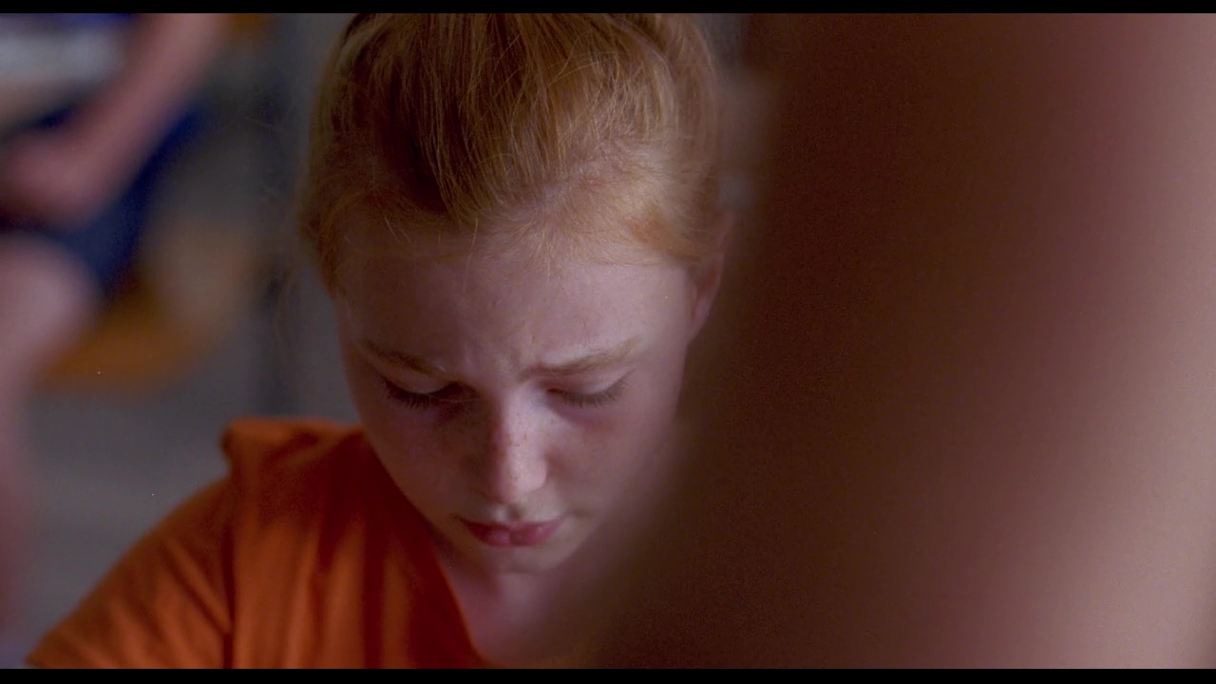
FILMOVÝ ROZBOR
2) Jak by se podle vás odehrával tento dialog mezi holkou a učitelem, pokud by se ve filmu „mohlo“ mluvit? Přehrajte.

Slide 57
FILMOVÝ ROZBOR
3) Ve filmu se výrazně pracuje s nadsázkou, řada věcí, které film zobrazuje, by se ve skutečnosti takto asi nestala. JAK BY SE PRAVDĚPODOBNĚ ODEHRÁLY V REALITĚ?

Slide 58
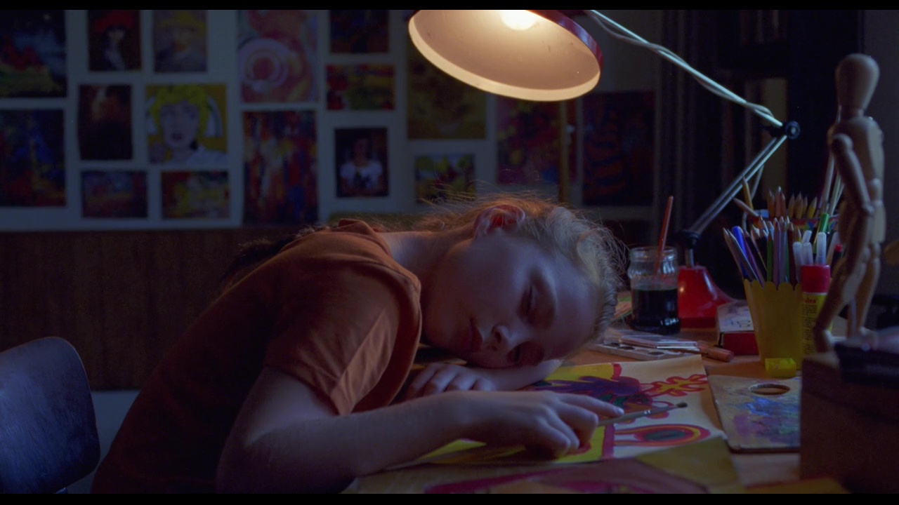
FILMOVÝ ROZBOR
3) Ve filmu se výrazně pracuje s nadsázkou, řada věcí, které film zobrazuje, by se ve skutečnosti takto asi nestala. JAK BY SE PRAVDĚPODOBNĚ ODEHRÁLY V REALITĚ?

Slide 59
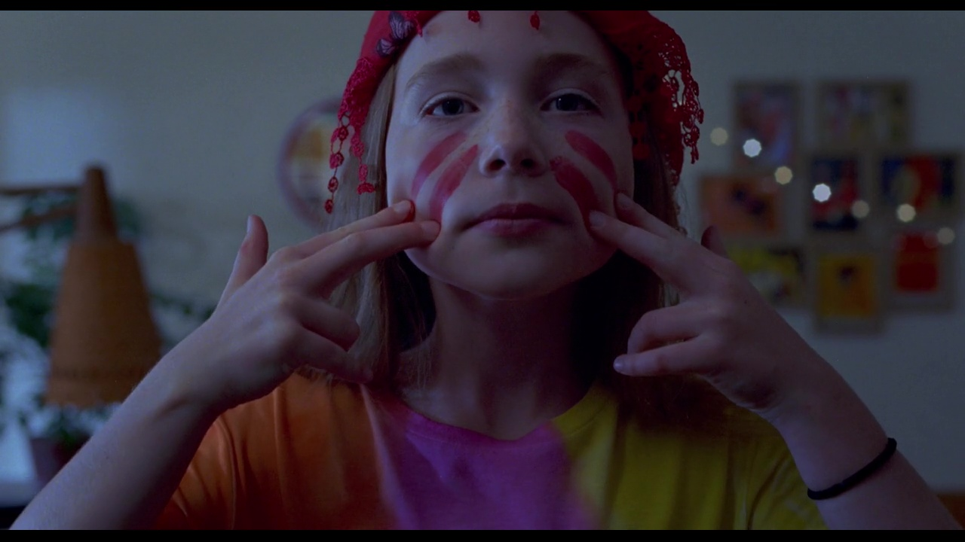
FILMOVÝ ROZBOR
3) Ve filmu se výrazně pracuje s nadsázkou, řada věcí, které film zobrazuje, by se ve skutečnosti takto asi nestala. JAK BY SE PRAVDĚPODOBNĚ ODEHRÁLY V REALITĚ?

Slide 60
FILMOVÝ ROZBOR
4) podívejte se na ukázku z jiného filmu. Najdeme podobnou scénu i v tom našem?
Ukázka k přehrátí na tomto odkazu (5:55–6:55)
https://www.youtube.com/watch?v=ejXYsGXtsTA

Slide 61
FILMOVÝ ROZBOR

Slide 62
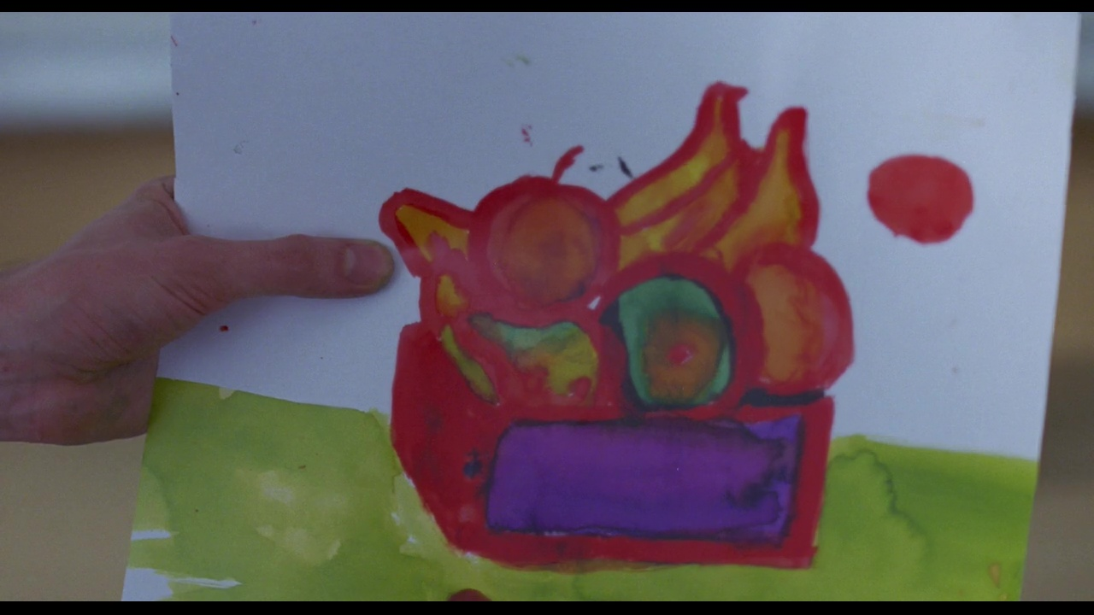
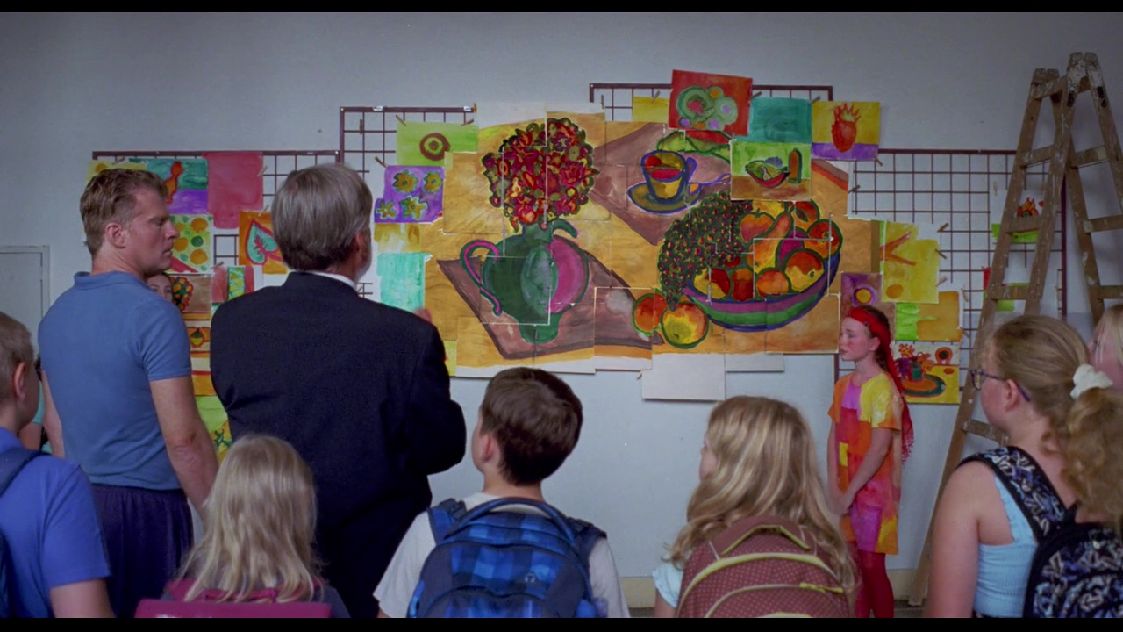
FILMOVÝ ROZBOR
5) Styl, kterým holka kreslí, by se dal přirovnat k projevům fauvismu. Zjistěte si o něm něco? Čím se vyznačoval?

Slide 63
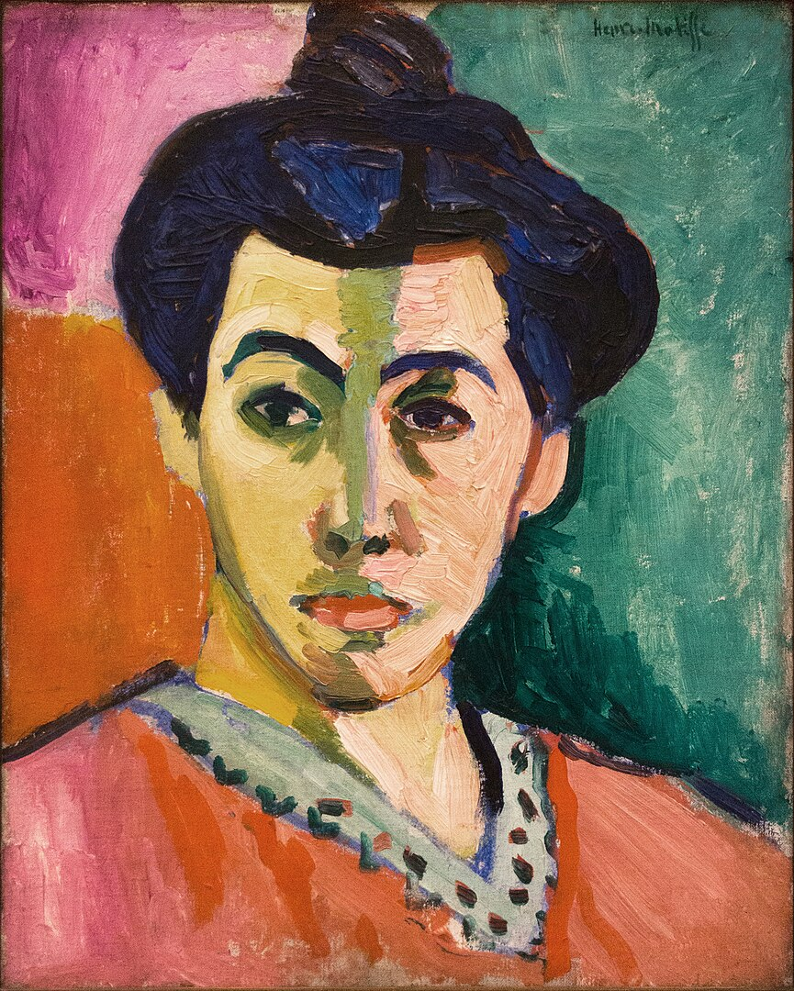
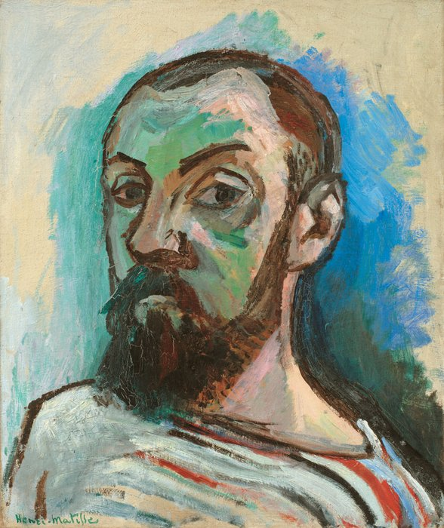
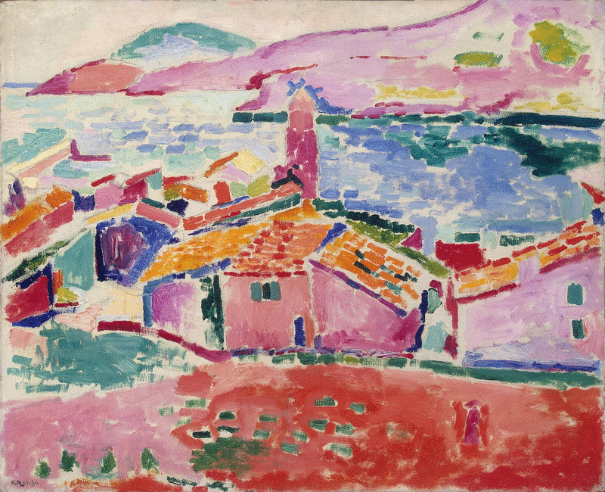
FILMOVÝ ROZBOR
5) Styl, kterým holka kreslí, by se dal přirovnat k projevům fauvismu. Zjistěte si o něm něco? Čím se vyznačoval?

Slide 64
FILMOVÝ ROZBOR
6) Zaměřte se na barevnost hlavních postav. Jak je oblečená a barevně laděná dívka a jak učitel výtvarné výchovy?

Slide 65
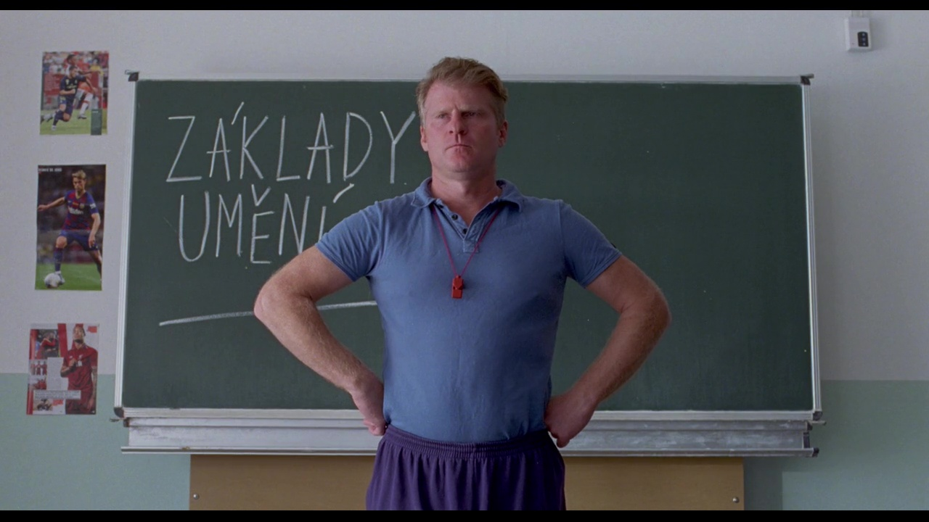
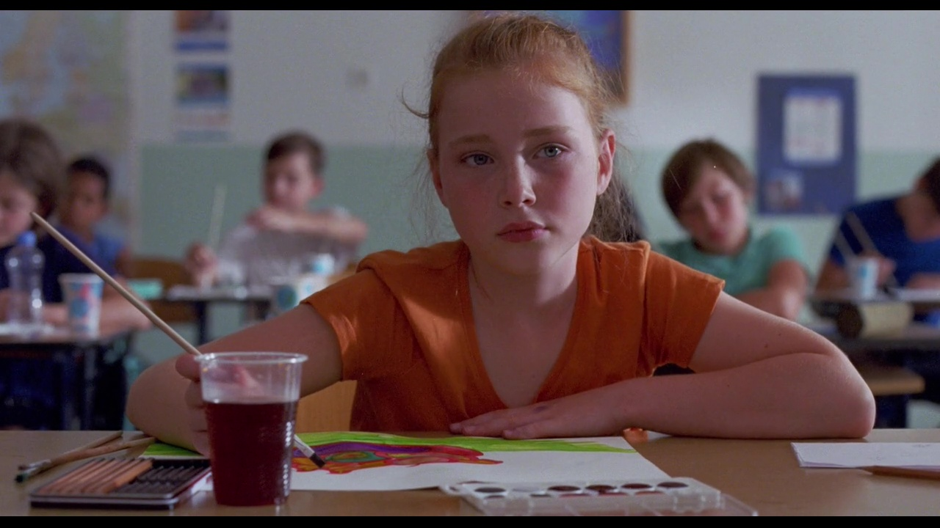
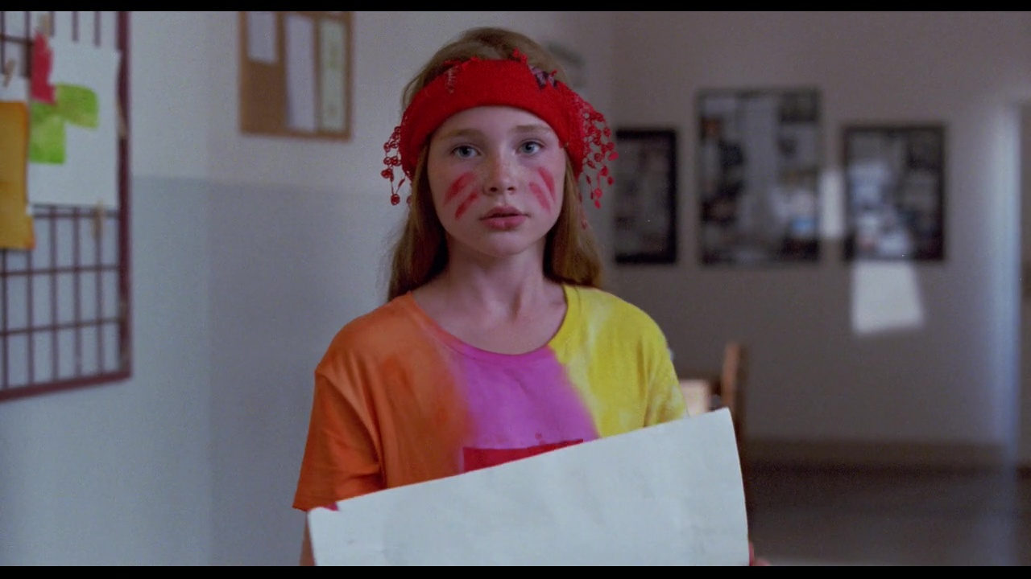
FILMOVÝ ROZBOR
6) Zaměřte se na barevnost hlavních postav. Jak je oblečená a barevně laděná dívka a jak učitel výtvarné výchovy?

Slide 66
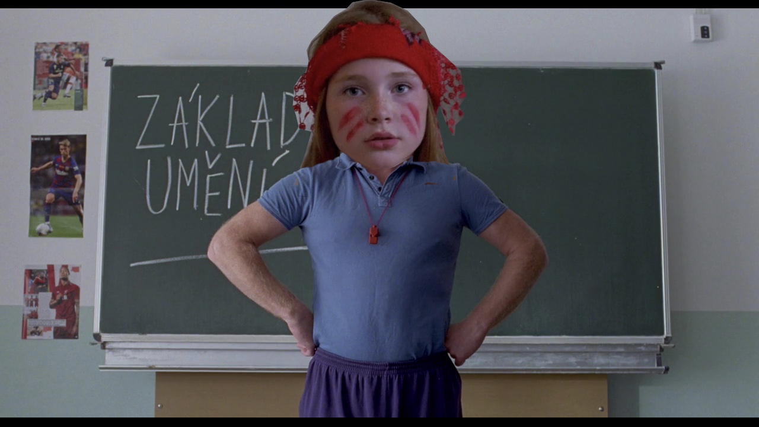
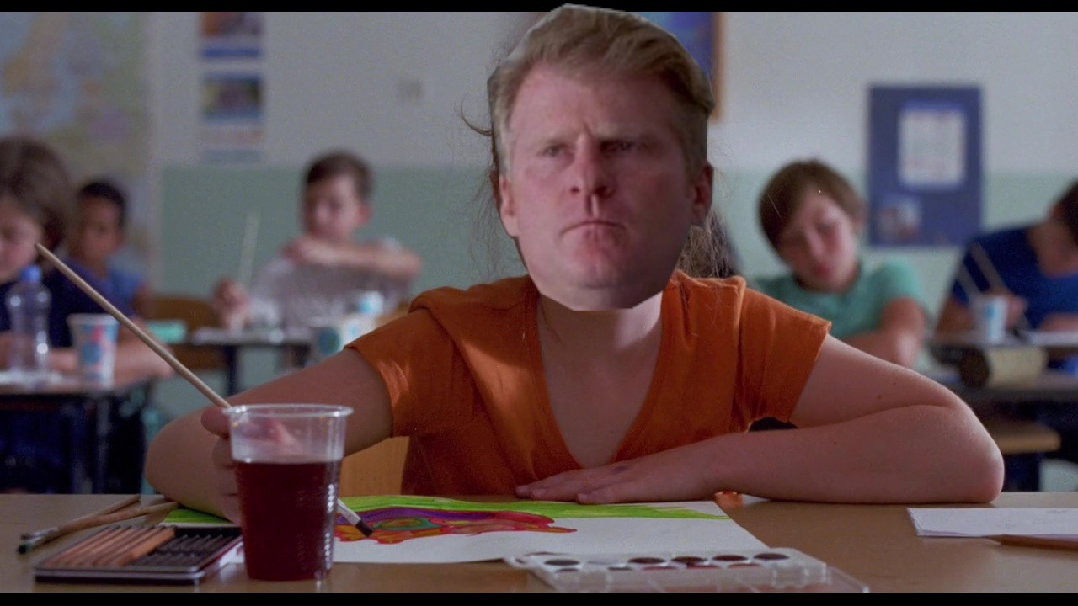
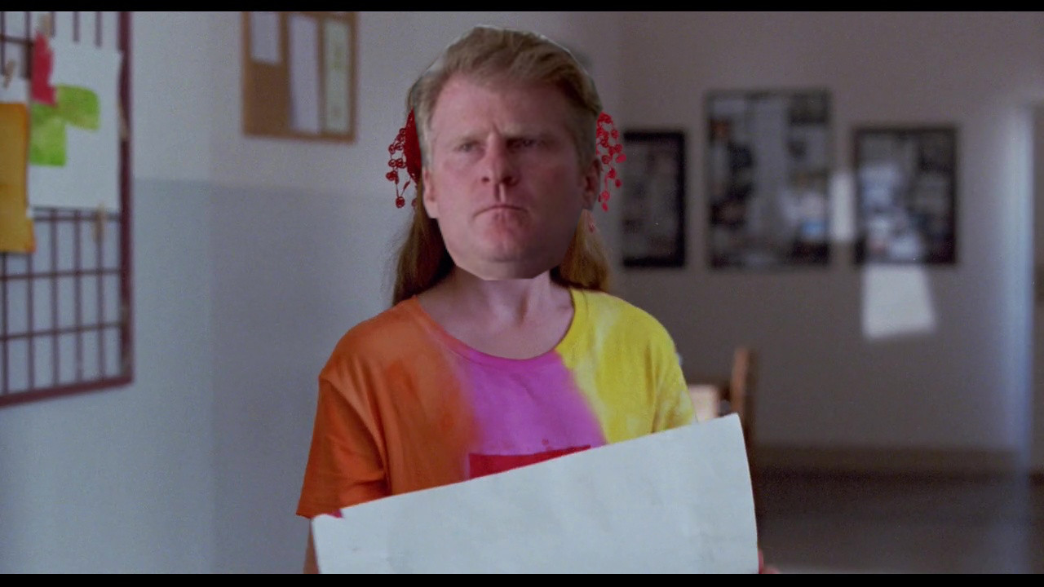
FILMOVÝ ROZBOR
6) a co kdyby si to prohodili?

Slide 67
FILMOVÝ ROZBOR
7) Převyprávějte v 5 větách děj filmu. Vyjádřete jeho hlavní myšlenku. A čím vás nejvíce oslovili. Čím na vás zapůsobil.
5+1+1=

